Slide 1
VÉRNYOMÁS NAPLÓ
KÉSZÍTETTE: PAPP DÁNIEL DOMINIK, SZÁSZFAI LÁSZLÓ ÉS ORESKÓ ZÉTÉNY

Slide 2
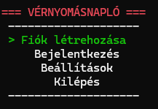
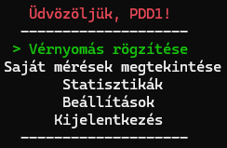
A program működése
Fő menü pontjai:
Regisztráció
Bejelentkezés
Beállítások
Kilépés
A bejelentkezett menü fő pontjai
Vérnyomás rögzítése
Saját mérések megtekintése
Statisztikák

Slide 3
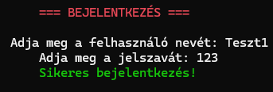

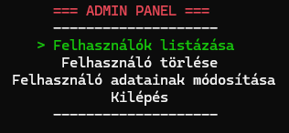
Dominik munkássága
-A felhasználó adatainak kezelése, eltárolása
-A bejelentkezés és regisztráció
-A menük létrehozása
-A felhasználói adatokkal foglalkozó függvények
-Inputok ellenőrzése
-Admin felület
-Táblázatok

Slide 4
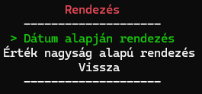
Laci munkássága
Vérnyomásokat tároló állomány kezelése:
  mentése
  beolvasása
Vérnyomások kezelése és ezekkel kapcsolatos adatok előkészítése a megjelenítésre
Normáltól a megadott mértéknél jobban eltérő mérréssel rendelkező felhasználók keresése
Vérnyomás mérés elemzése
Mérések sorba rendezése (növekvő, csökkenő) a választott paraméter szerint (pl.: pulzus vagy dátum szerint)

Slide 5
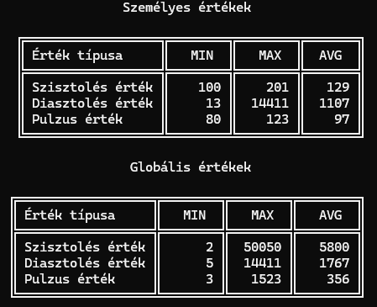
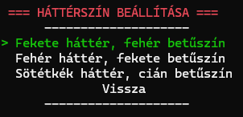
Zétény munkássága
-A szövegeket kezelése
-Szöveg függvények
-Táblázatok
-Felhasználói felületek
-Beállítások

Slide 6
Program főbb részei
Main(); → Fő program,
SortBpUni(); → Univerzális sorbarendező függvény a mérések
GetDifferentBPUser(); → Megkeresi a megadott %-nál nagyobb eltéréssel rendelkező felhasználókat
RegisterUser();→A felhasználótól bekéri az adatait és siker esetén tárolja őket el
RegisterBP();→A felhasználótól bekéri a vérnyomási adatokat és kiértékeli őket tárolás előtt.
LoggedIn();→A bejelentkezés utáni menü
SettingsMenu();→A beállítások menüt nyitja meg a felhasználónak
UserData();→ A felhasználó lemért adatait egy táblázatos formátumba megjeleníti

Slide 7
Források
https://hu.wikipedia.org/wiki/V%C3%A9rnyom%C3%A1s
https://www.who.int/news-room/fact-sheets/detail/hypertension
https://www.kardiokozpont.hu/hireink/vernyomas-ertekek-mennyi-a-magas-hogyan-kell-merni
https://orvosilexikon.hu/cikkek/magasvernyomas-betegseg

Slide 8
Mi újat tanultunk?
-Több fájl egyszeri kezelése
-Több felhasználós rendszer
-A vérnyomásról
-A jobb munkamegosztást
-Osztályokba rendezés

Slide 9

Köszönjük a figyelmet!

